Slide 1
M9 Probabilidad y estadística FLN E
Jose Ramon ibanez posadas
16 septiembre 2023

Slide 2
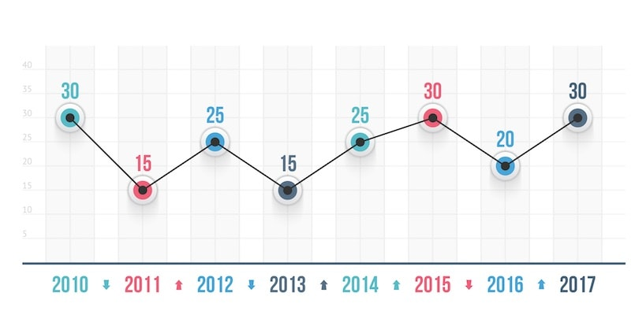
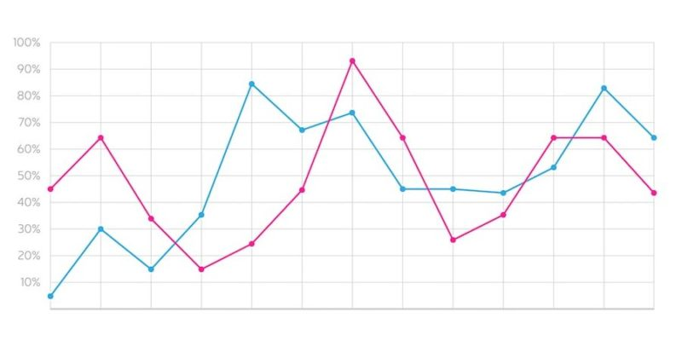
Polígono de frecuencias
Basandose en los puntos maximos de un histograma, esta gráfica se crea conectando cada uno de ellos en el eje horizontal con lo cual se puede ver la distribución de los datos y hacer la comparativa con eje vertical.
Así mismo, en este tipo de gráfica se puede comprar dos o más variables en el eje vertical.

Slide 3
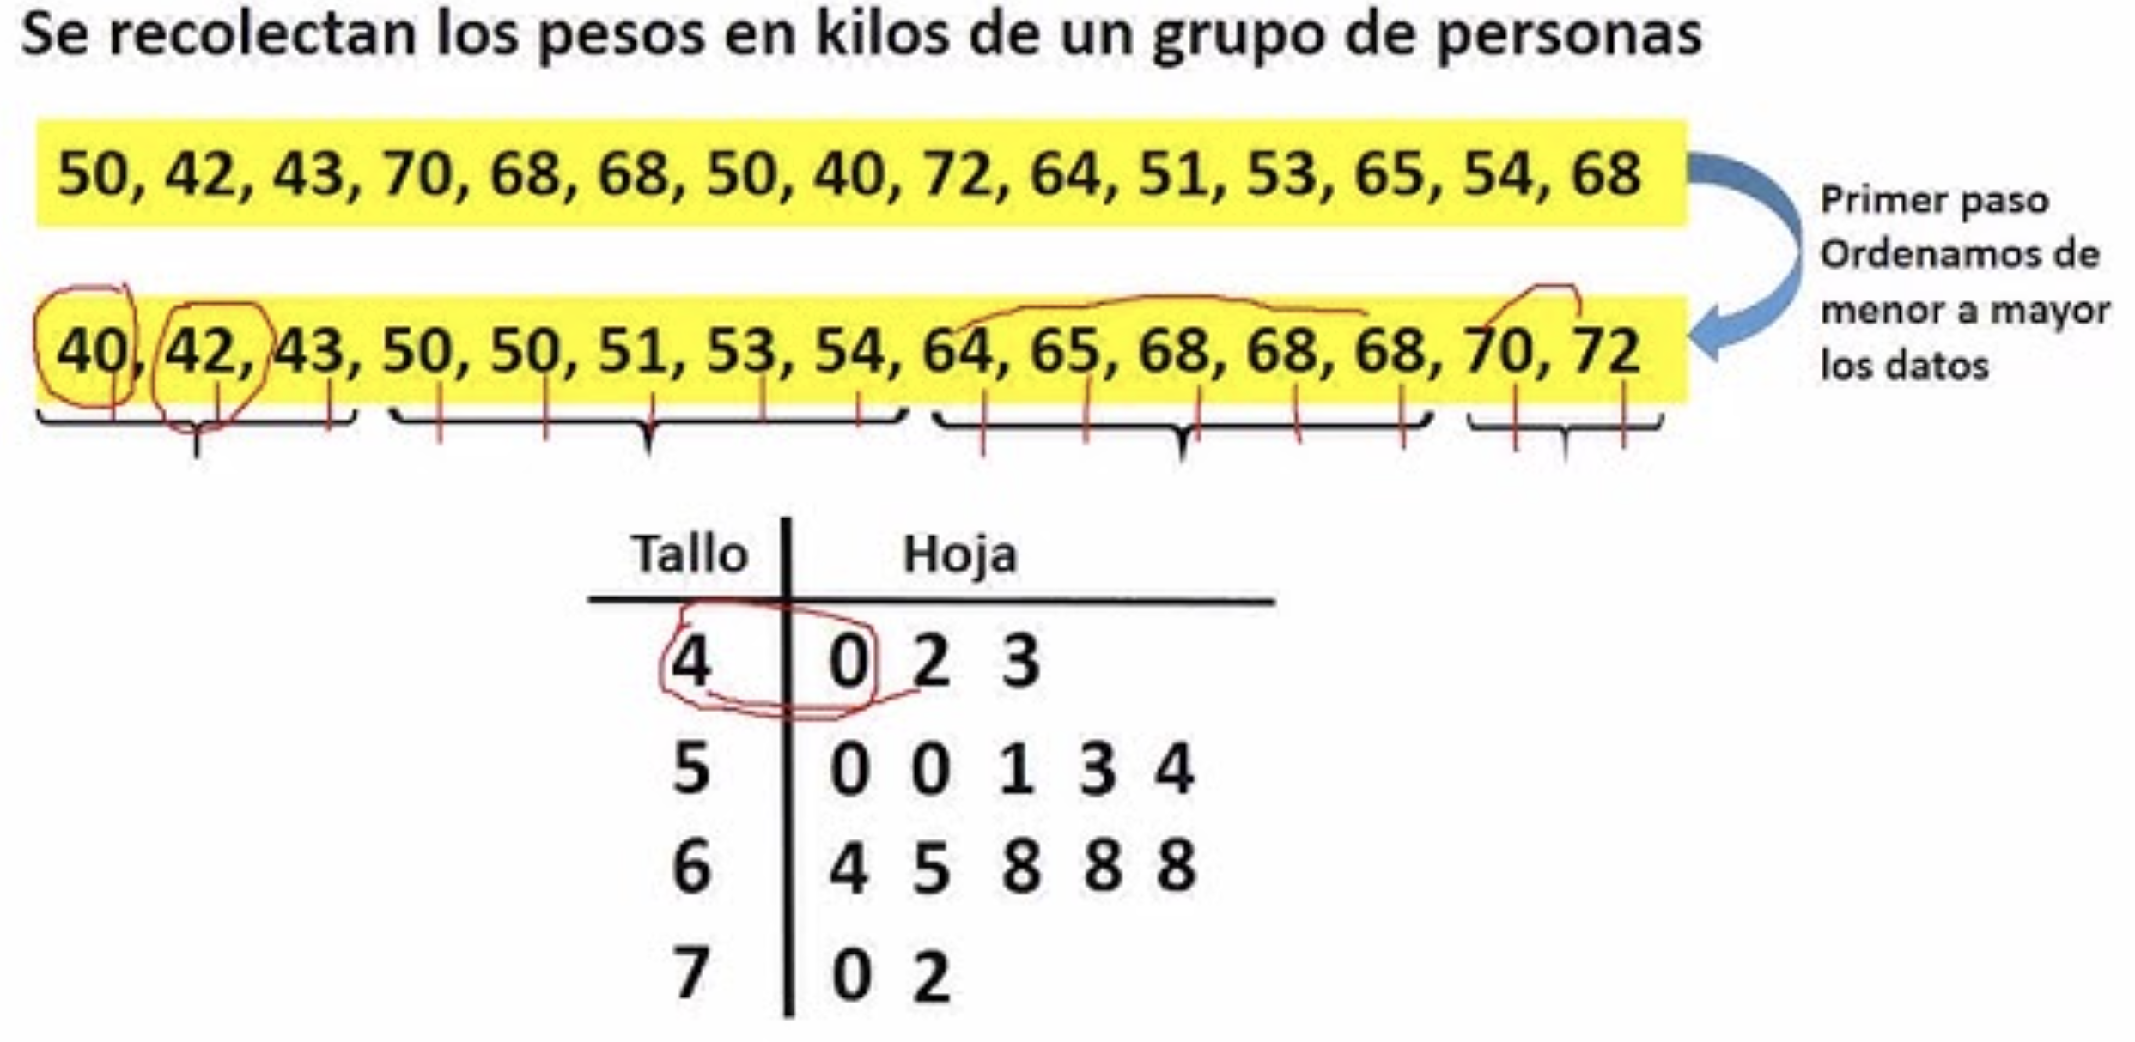
Tallo y hojas
Representación visual que organiza datos numéricos.
Se identifican rápidamente patrones, tendencias, datos atípicos, moda y distribuciones en los datos.
Consiste en dos partes:
El tallo son los dígitos principales de los números
Las hojas son los dígitos finales.
Cada tallo contiene un rango de valores y cada hoja representa un valor individual.

Slide 4
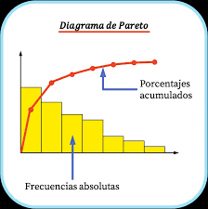
De pareto
Usando una gráfica de barras donde los datos están acomodados de mayor a menor, para una fácil visualización que permite identificar lo prioritario.
Estas gráficas son útiles para ilustrar la distribución y comparación de datos.

Slide 5

Circular o pastel
Gráfica que permite la representación visual de datos que muestra cómo se dividen en proporciones las partes de un todo o visualizar los porcentajes de varias categorias.
Permiten ver la distribución y sirven para una comparación eficaz de datos.
Resalta las proporciones relativas de cada una de las categorias comparadas.

